Slide 1
银符考试题库
北京银符信息技术有限公司

Slide 2
资源导航
进入安徽财经大学图书馆主页
点选 数字资源—中文数据库—银符考试题库
【访问网址】：www.yfzxmn.com

Slide 3
考证的1、2、3件小事
银符考试题库 www.yfzxmn.com

Slide 4
目录
1
证书与我
2
资源与我
3
考前复习

Slide 5
PART 01
证书与我

Slide 6

一、证书与我
infor
一、专业
二、梦想与爱好
为什么考证
三、就业压力与竞争

Slide 7
PART 02
资源与我

Slide 8
二、资源与我
infor
题库
语言类
计算机类
经济类
综合类
公务员类
法律类
研究生类
自考类
工程类
医学类
党建类
自考类

Slide 9
infor
大学英语
专业英语
资格英语
全国翻译专业
资格考试
上海市外语口译资格
职称英语
小语种
公共英语
BFT考试(全国出国培训
备选人员外语水平考试)
HSK汉语水平考试
全国大学生英语竞赛
语言类专辑

Slide 10
infor
计算机等级考试一级
计算机等级考试二级
计算机等级考试三级
计算机等级考试四级
计算机水平考试初级
计算机水平考试中级
计算机水平考试高级
计算机认证考试
计算机类专辑

Slide 11
infor
初级会计
中级会计
高级会计
注册会计师
经济师
税务师
银行业从业资格考试
证券业从业资格考试
统计专业技术资格考试
企业人力资源管理师
基金从业人员资格考试
审计师
经济类专辑

Slide 12
infor
综合类专辑
导游资格考试 专升本
教师资格认定考试 社会工作师
教师公开招聘考试

Slide 13
infor
公务员类专辑
国家公务员考试
农村信用社招聘考试
政法干警考试
事业单位招聘
人民警察招考
地方公务员考试
银行系统公开招聘考试
国家电网公司招聘考试
中国烟草招聘考试
中国石化招聘考试

Slide 14
infor
法律类专辑
法律职业资格考试：卷一、卷二、卷三

Slide 15
infor
研究生入学考试
研究生入学考试专业课
法律硕士联考
同等学历申请硕士学位
工商管理硕士
会计硕士
中医综合
西医综合
金融学硕士联考
农学硕士联考
公共卫生硕士专业学位联考
国际商务硕士
研究生类专辑

Slide 16
infor
公共课
财经类
计算机(工学类)
教育类
电子商务专业
医学类
行政管理
汉语言文学自考
法律类
机电一体化
贸易营销专业
房屋建筑自考
自考类专辑

Slide 17
infor
一级建造师
二级建造师
注册安全工程师
一级造价工程师
注册咨询工程师
注册城乡规划师
注册土木工程师
一级建筑师
二级建筑师
注册电气工程师
注册测绘工程师
注册消防工程师
注册监理工程师
注册化工工程师
环境影响评价师
注册化工工程师
工程类专辑

Slide 18
infor
医师考试
药师考试
全国护士执业资格考试卫生资格考试
医疗卫生系统招聘考试
大型医用设备上岗考试
兽医资格考试
CGNS(美国海外护士资格认证考试)
医学类专辑

Slide 19
infor
党建类专辑
党史、党建

Slide 20
PART 03
考前复习

Slide 21

三、考前复习
infor
随机组卷
我的题库
手机APP
专项训练
就业信息网
错题库
检索训练
留言簿

Slide 22
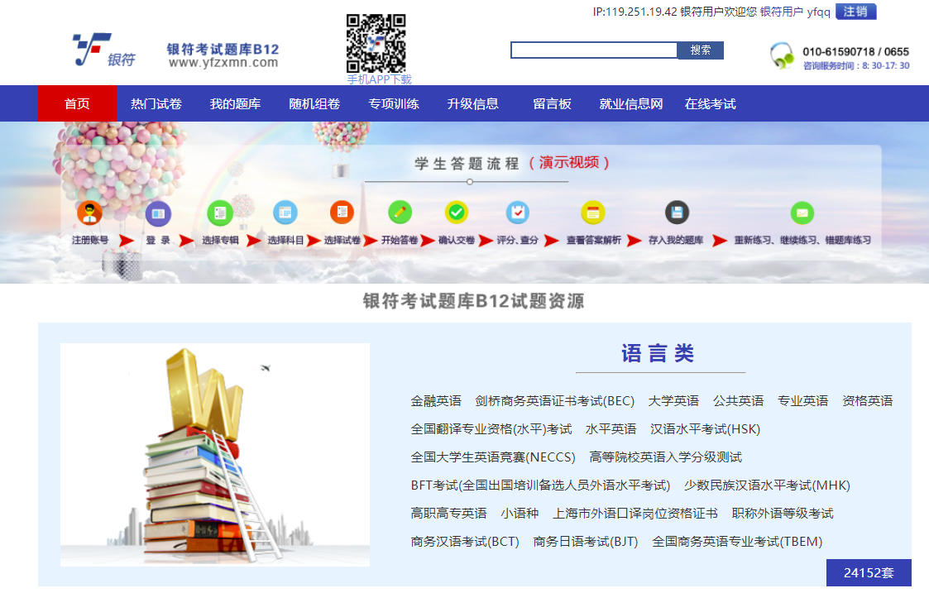
平台首页

Slide 23
三、考前复习
infor
准确找到试卷：
题 库

Slide 25
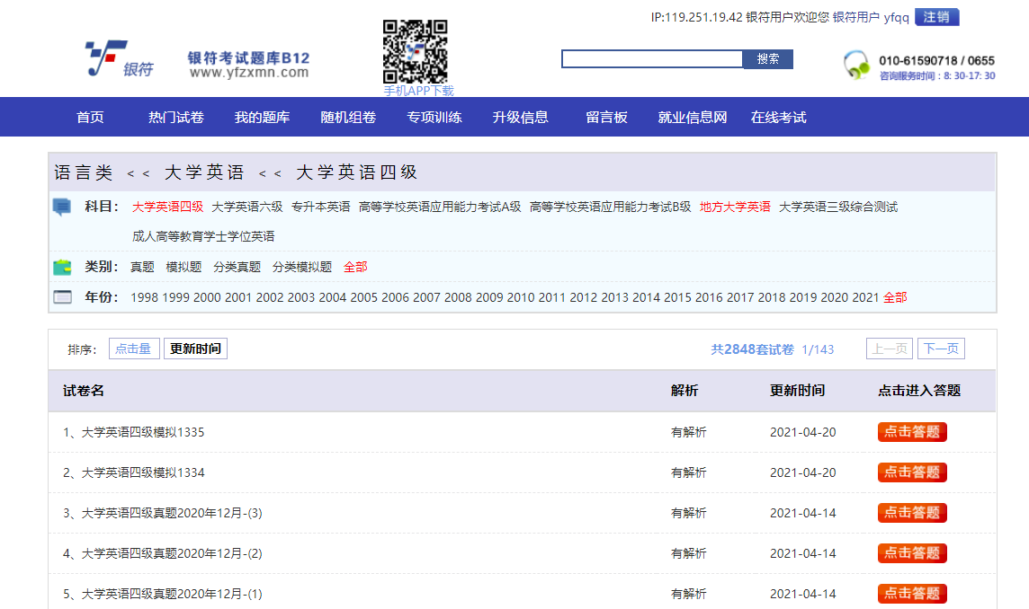


Slide 26
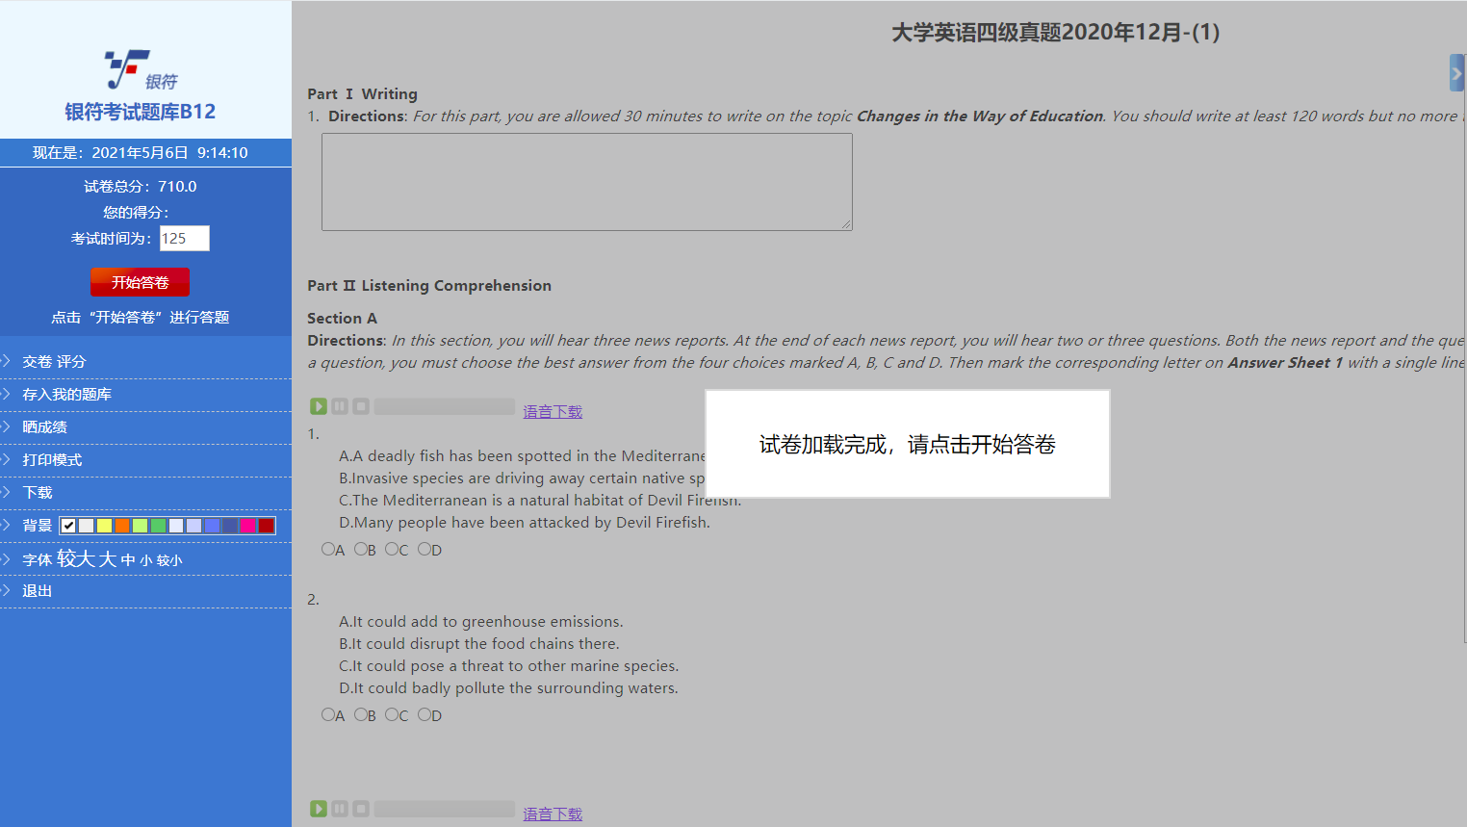

Slide 27
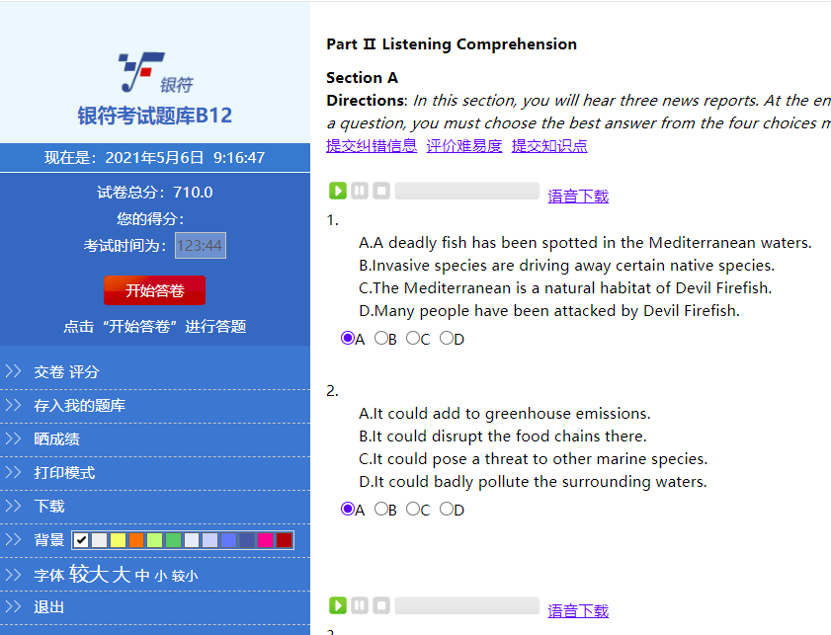
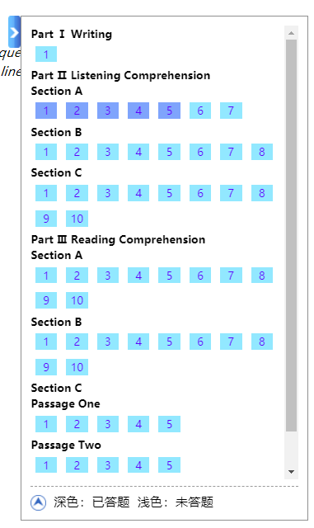

Slide 28
三、考前复习
infor
保存你的学习记录！
我的题库

Slide 29
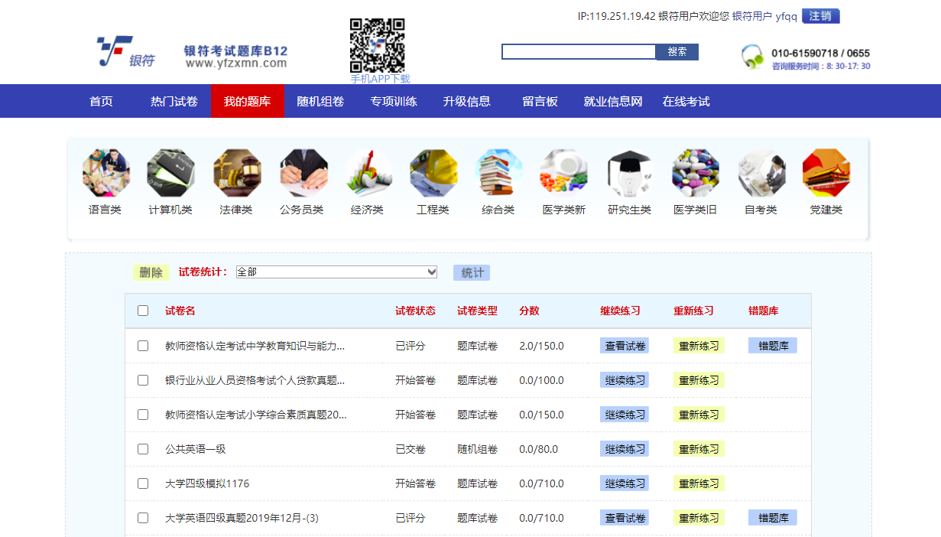

Slide 30
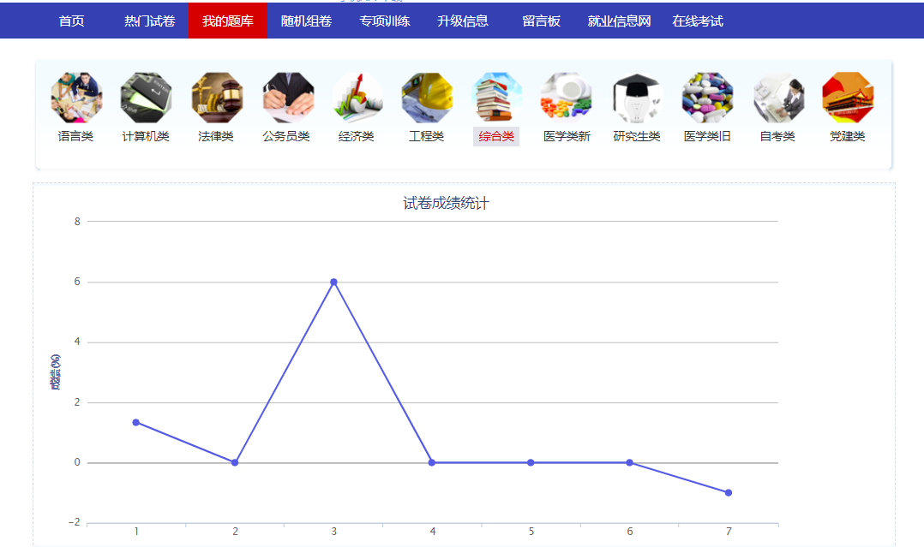

Slide 31
三、考前复习
infor
做错了的试题怎么练习？
错题库

Slide 33
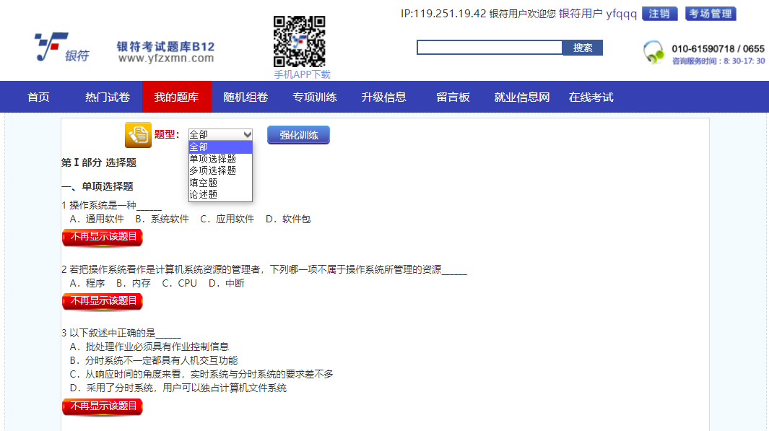

Slide 34
三、考前复习
infor
推荐考前复习的顺序：
专项训练
随机组卷

Slide 35
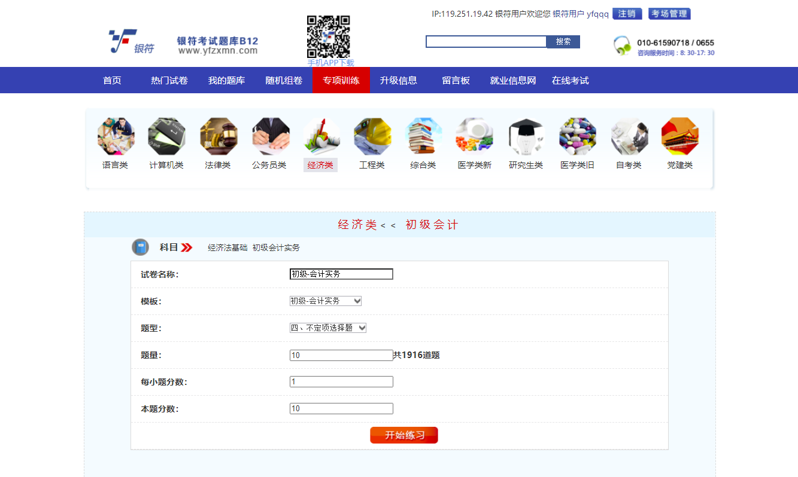
依据所选择的模板，进行题型、题量、分数的设置

Slide 36
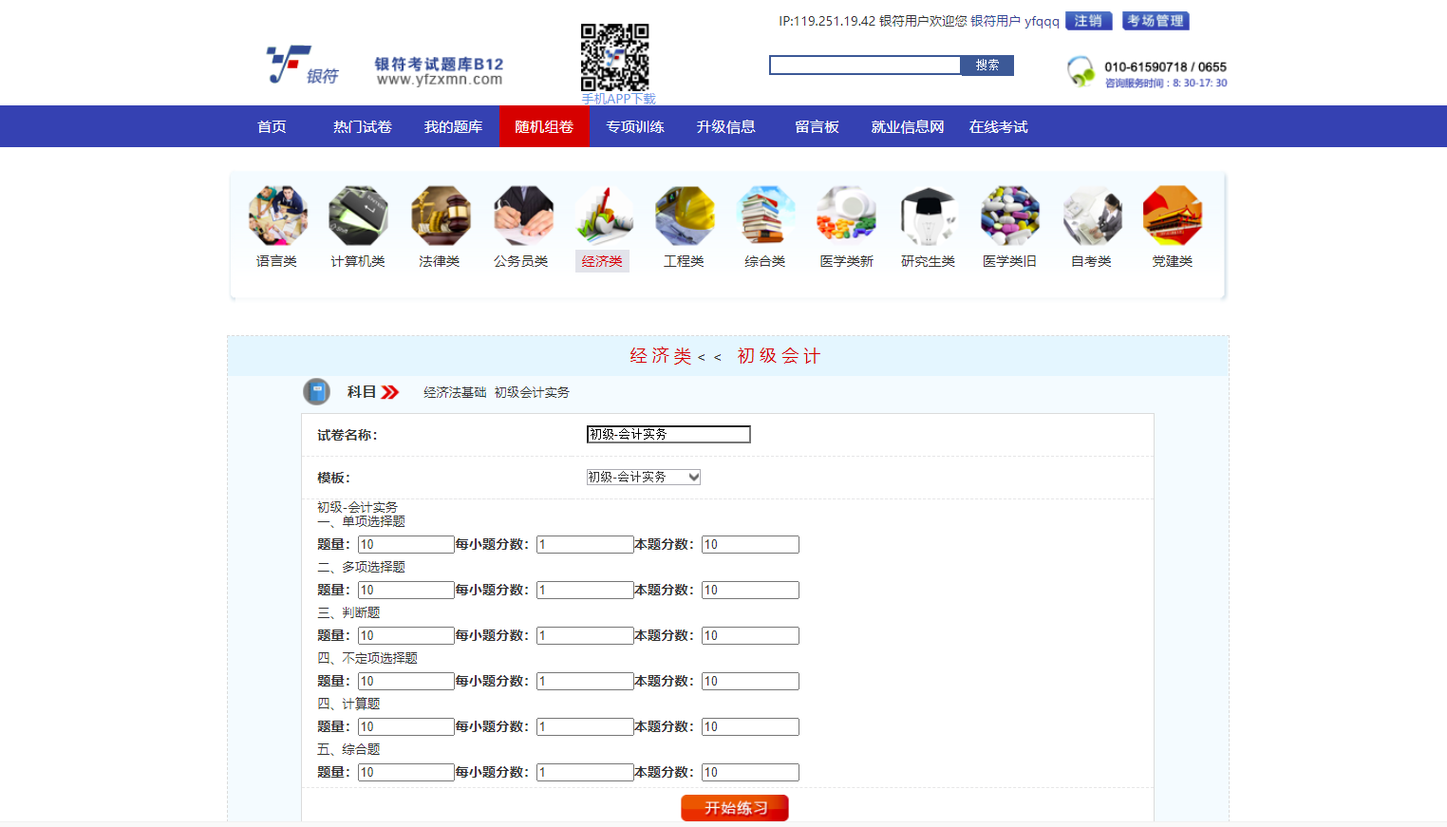
依据所选择的模板，进行题型、题量、分数的设置

Slide 37
三、考前复习
infor
如果找不到试卷怎么办？
检索

Slide 38
在检索框中输入相关内容或直接点击“搜索”进入检索界面

Slide 39
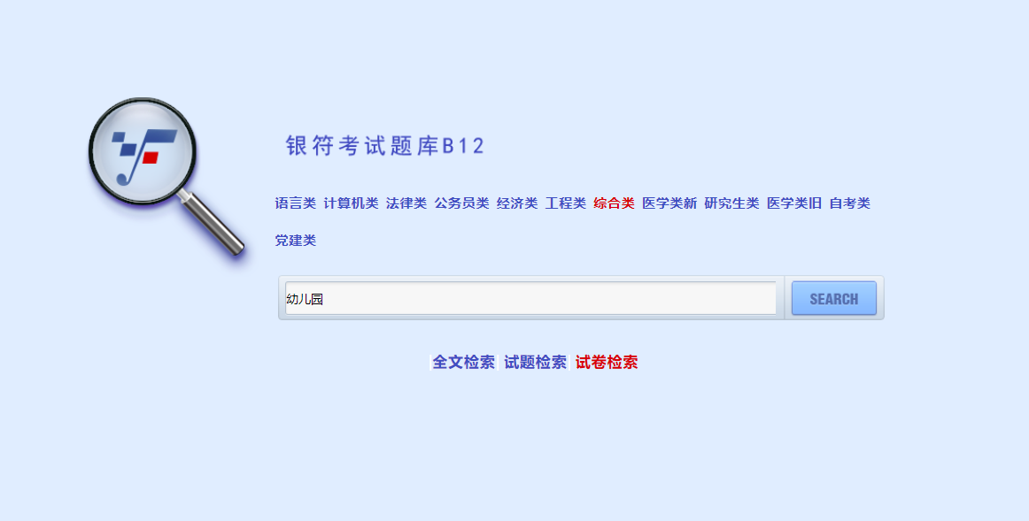
可选择专辑，检索分为全文检索、试题检索和试卷检索

Slide 40
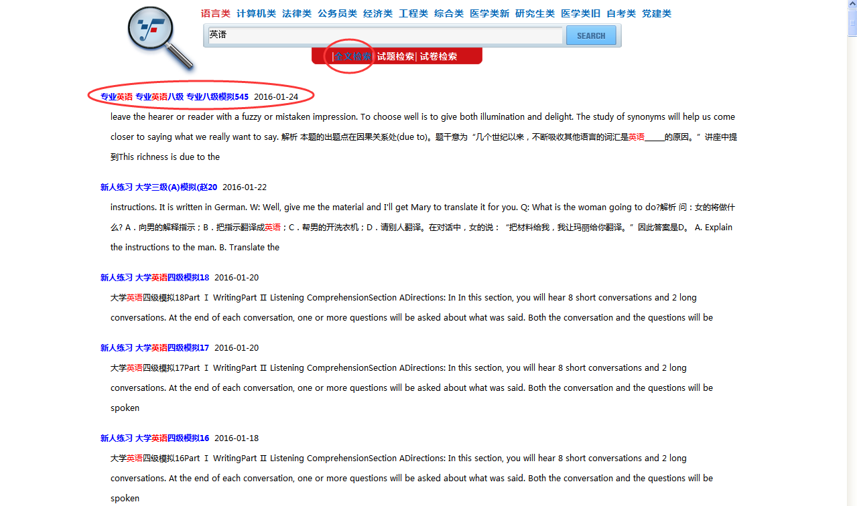

Slide 41
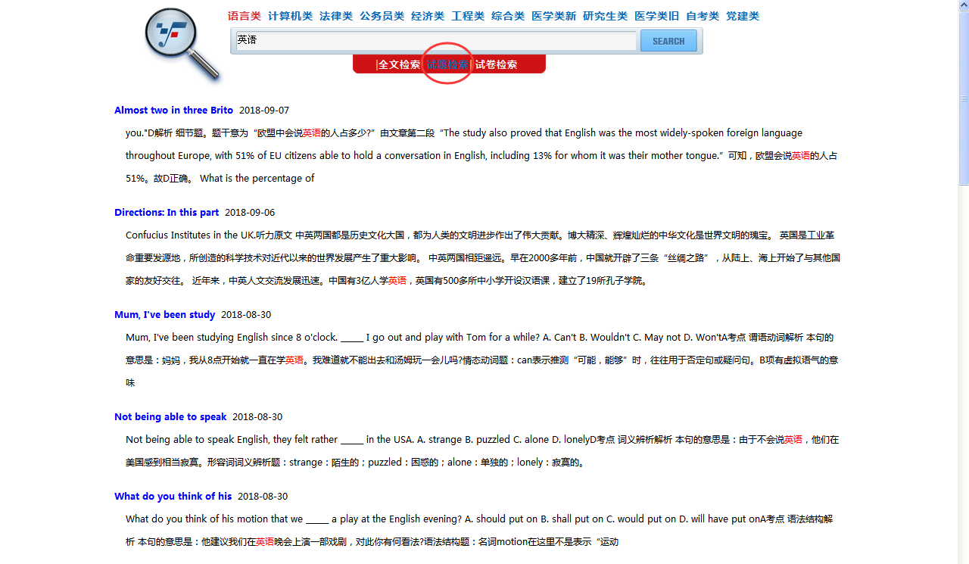

Slide 42
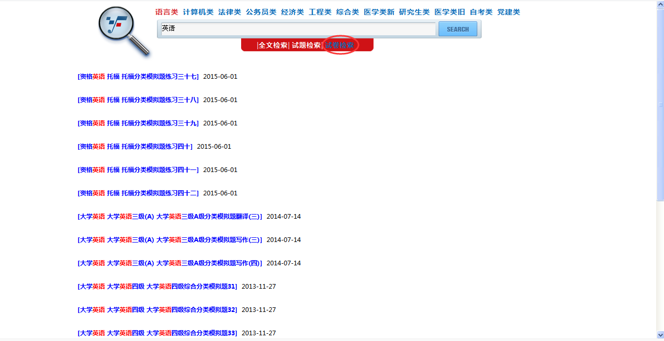

Slide 43
三、考前复习
infor
如果还是找不到试卷怎么办？
留言板！

Slide 44
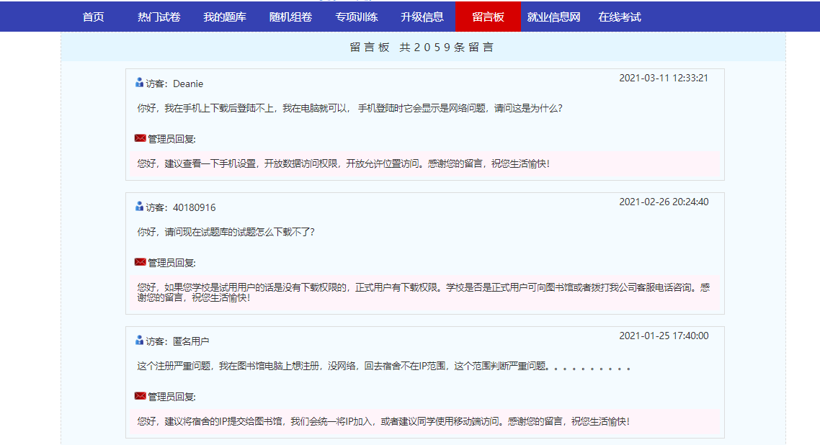
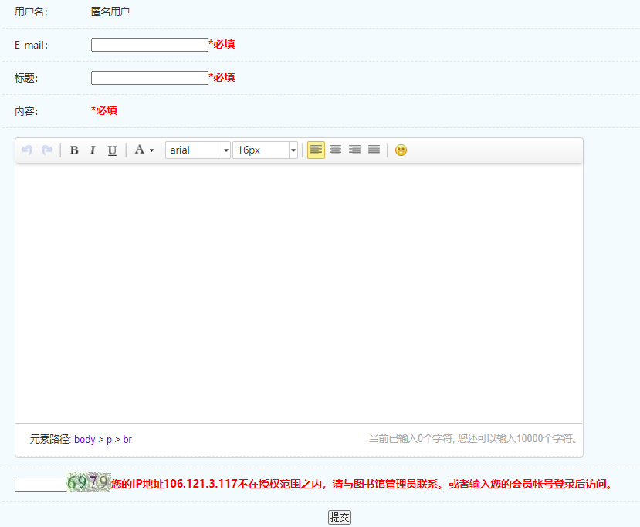

Slide 45
三、考前复习
infor
如果你即将毕业
就业信息网

Slide 46
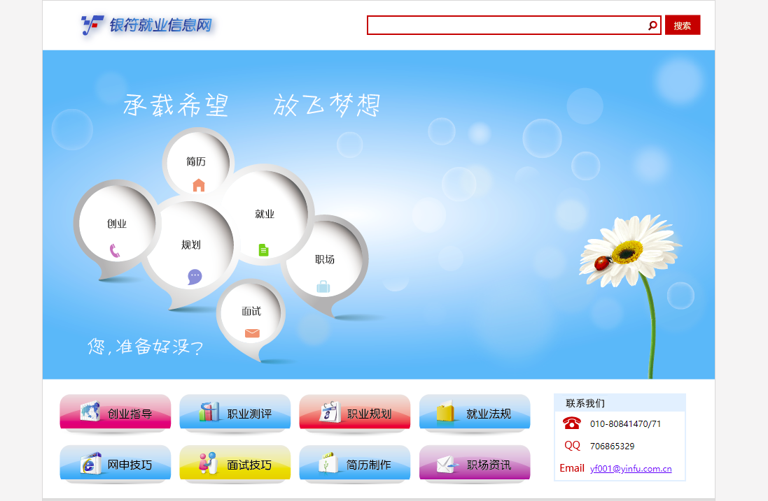

Slide 47

三、考前复习
infor
可以手机访问吗？

Slide 48

手机APP介绍
infor
属于校园学习的客户端 属于每个学生的客户端

Slide 49
手机APP介绍
infor
如何安装客户端呢？
进入银符考试模拟题库平台（网址链接）www.yfzxmn.cn用手机扫二维码——下载客户端——点击安装——安装完毕、打开——注册用户名和密码——正常使用（与电脑同步使用）
手机客户端的使用范围呢？
银符考试题库手机客户端采用位置追踪定位系统，只要是开通试用银符考试题库的学校或者单位，学生都是在其位置范围内随时使用银符考试题库手机客户端。
属于校园学习的客户端 属于每个学生的客户端

Slide 50
三、考前复习
infor
1
2
3
从学校图书馆网页进入
登陆www.yfzxmn.com
进入题库首页
从资源列表中选择练习科目
选择试卷点击进入答题页面

Slide 51
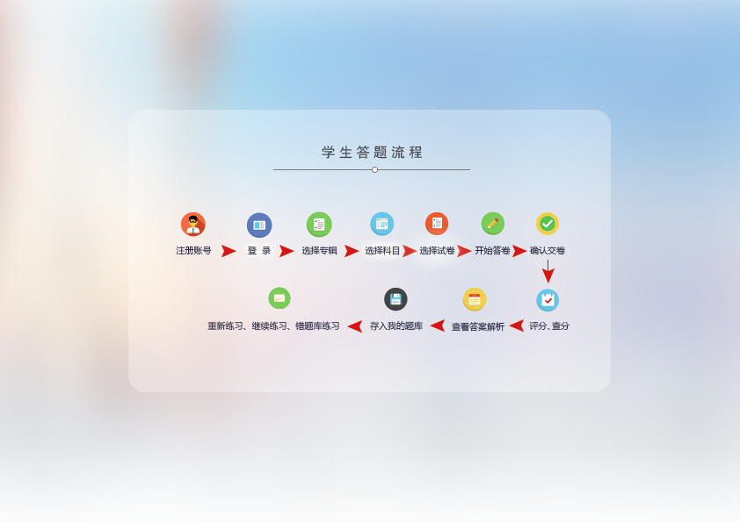

Slide 52

THANK
服务热线：010-61590718
服务Q Q：712367036
服务邮箱：yf001@yinfu.com.cn
咨询时间：国家法定工作日9:00-17:30

